Slide 1

선택문 (if, switch~case)

Slide 2
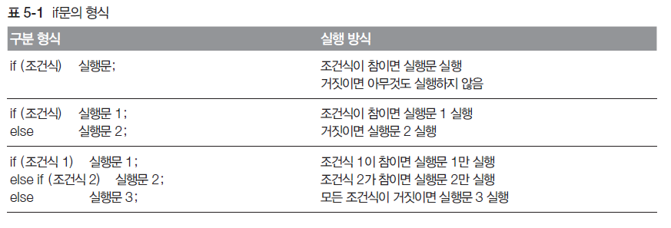
5.1 if문
if 문의 형식
  조건에 따라 실행할 문장 고를 수 있음

Slide 3
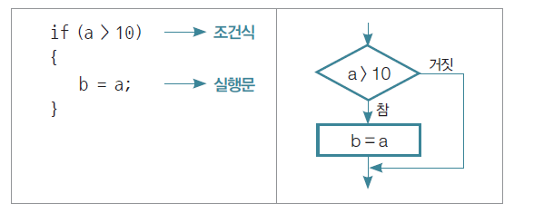
5.1 if문
5.1.1 if문의 기본 형식
  기본 if문
    조건식 따라 실행문 실행 여부 결정
    Ex) a값이 10보다 클 때만 b에 a 대입

Slide 4
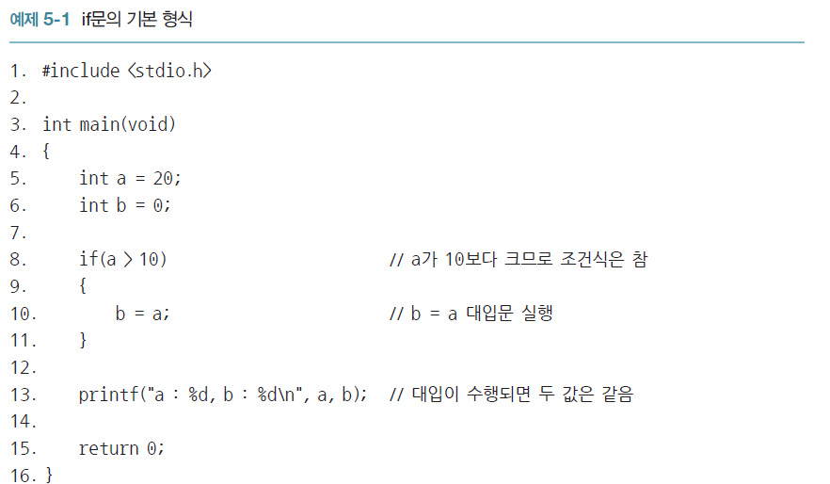

5.1 if문
5.1.1 if문의 기본 형식
  if문의 기본 형식 예제

Slide 5
5.1 if문
5.1.1 if문의 기본 형식
  if문 기본 형식 예제 풀이
    5행 - a가 20으로 초기화
      8행의 조건식 a > 10이 참이 되어 실행문 b = a 수행
        b는 a와 같은 값 20
      5행에서 a를 5로 초기화했다면 a > 10은 거짓
        실행문이 실행되지 않으므로 b는 초기값 0 그대로 유지

Slide 6
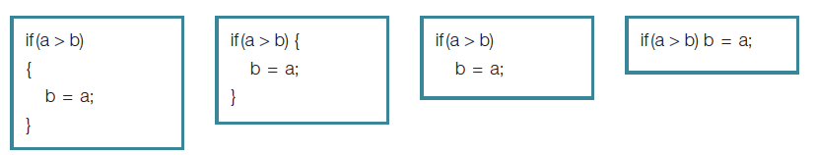
5.1 if문
5.1.1 if문의 기본 형식
  if문 기본 형식 예제 풀이
    if문은 중괄호{ }를 사용하고 들여쓰기
      실행문을 명확히 구분할 것
      중괄호는 실행문이 한 문장일 때만 삭제가능
      아래 문장은 모두 같은 if 문

Slide 7
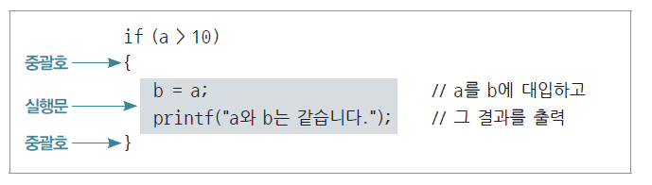
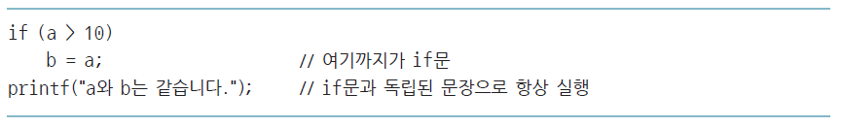
5.1 if문
5.1.1 if문의 기본 형식
  if문의 기본 형식 예제 풀이
    8행에서 a가 10보다 큰 경우 a를 b에 대입하고 그 결과 출력
    중괄호로 묶지 않으면 첫 문장만 if문의 조건식 따라 실행

Slide 8
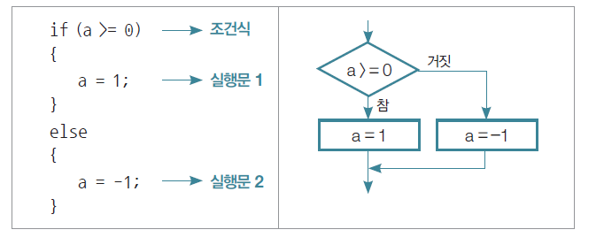
5.1 if문
5.1.2 if ~ else문
  둘 중에 하나를 반드시 선택하는 경우 사용
  Ex)
    변수 a가 0보다 크거나 같으면 a에 1 대입
    변수 a가 0보다 작으면 -1 대입

Slide 9
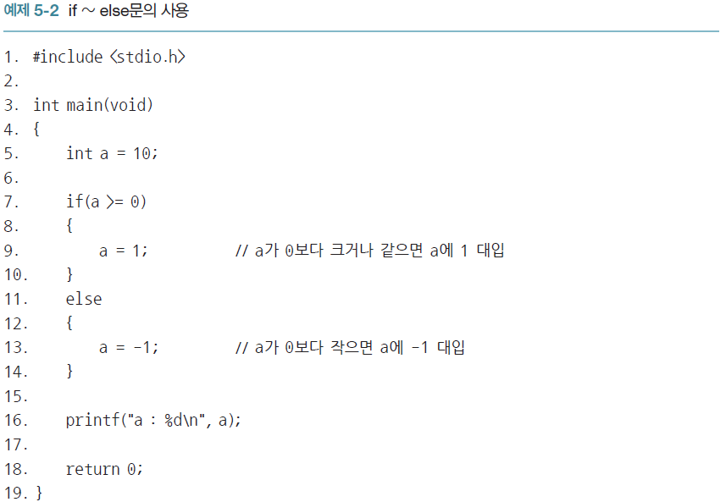
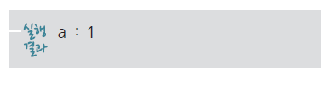
5.1 if문
5.1.2 if ~ else문
  if ~ else문 사용 예제

Slide 10
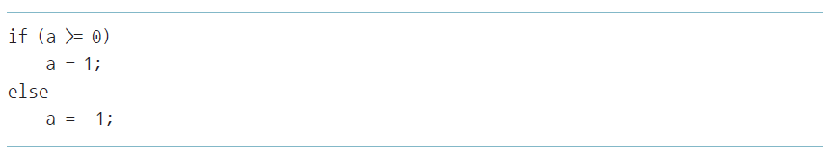
5.1 if문
5.1.2 if ~ else문
  if ~ else문 사용 예제 풀이
    else에는 조건 사용하지 않음
      조건을 만족하지 않을 때 무조건 else 부분 실행
      둘 중에 하나 반드시 실행
    실행문이 한 문장인 경우 - 중괄호 생략 가능

Slide 11
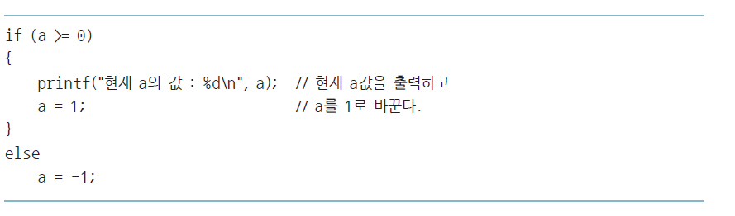
5.1 if문
5.1.2 if ~ else문
  if ~ else문 사용 예제 풀이
    실행할 문장이 두 문장 이상이면 반드시 중괄호로 묶어야

Slide 12
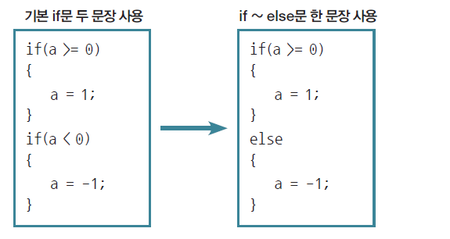
5.1 if문
5.1.2 if ~ else문
  경우 따라 if문 두 번 사용 보다 if ~ else문 사용 권장
    조건이 겹치지 않는다면 if 문 두 번 사용 가능
      두 번 검사하므로 속도 느림

Slide 13
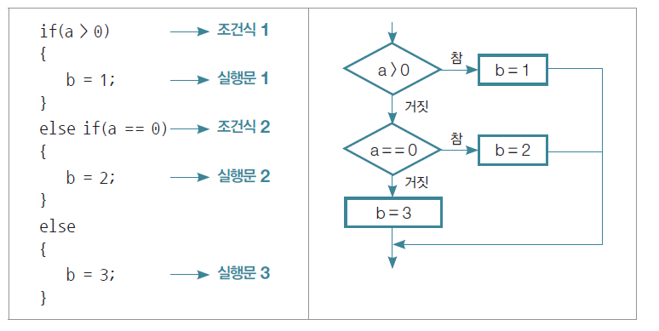
5.1 if문
5.1.3 if ~ else if ~ else문
  3개 이상의 실행문에서 반드시 하나 선택하는 경우 사용
    ex) 변수 a 값 따라 b 값을 1, 2, 3중 하나로 결정할 때
      a가 0보다 크면 b는 1
      a가 0이면 b는 2
      a가 0보다 작으면 b는 3

Slide 14
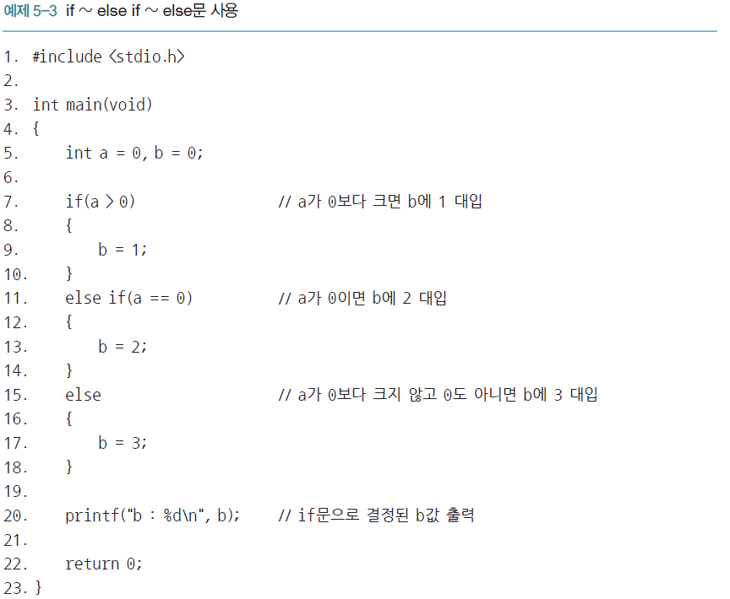

5.1 if문
5.1.3 if ~ else if ~ else문
  변수 a 값 따라 b 값을 1, 2, 3중 하나로 결정하는 예제

Slide 15
5.1 if문
5.1.3 if ~ else if ~ else문
  예제 풀이
    조건이 여러 개인 경우 첫 번째 조건부터 검사
    7행의 조건식 a > 0 결과가 참
      9행의 b = 1 실행하고 그 이후의 모든 실행문 pass

Slide 16
5.1 if문
5.1.3 if ~ else if ~ else문
  예제 풀이
    첫 번째 조건이 거짓이면 11행 두 번째 조건식 a == 0이 참
      실행문 b = 2 실행 후 else 부분은 pass
    두 조건 모두 만족하지 못하면
      else 부분 실행문 b = 3 실행
    3개의 실행문 중 반드시 하나 선택
      5행에서 a를 0으로 초기화했으므로 두 번째 조건식 a == 0 만족
      실행문 b = 2 실행
        원하는 조건 찾았으므로 20행에서 b에 저장된 2 출력

Slide 17
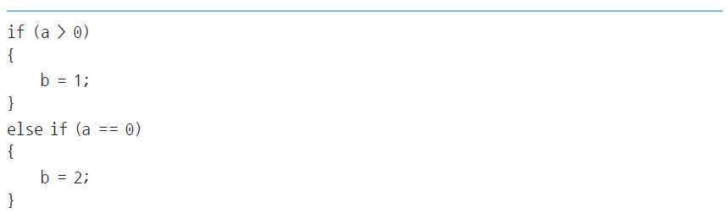
5.1 if문
5.1.3 if ~ else if ~ else문
  예제 풀이
    조건 추가 시 마지막 else에 if ~ else문 이어 작성
      Ex) a == 0의 조건이 거짓이 되어 마지막 else에 왔을 때
        a가 -1이면 b에 3 대입
        그 이외에는 4 대입

Slide 18
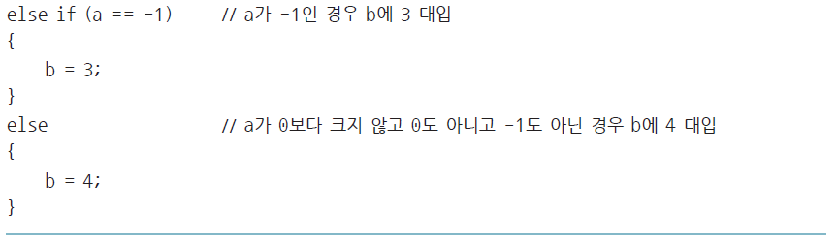
5.1 if문
5.1.3 if ~ else if ~ else문
  예제 풀이
    조건 추가 시 마지막 else에 if ~ else문 이어 작성

Slide 19
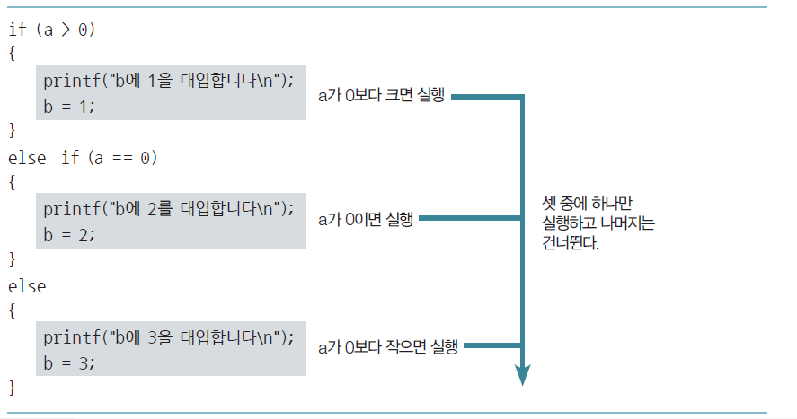
5.1 if문
5.1.3 if ~ else if ~ else문
  예제 풀이
    각 조건 따라 실행문이 두 문장 이상이면 반드시 중괄호로 묶어야

Slide 20
5.1 if문
5.1.3 if ~ else if ~ else문
  예제 풀이
    조건식 차례로 검사하므로 이전 조건 결과 반영
      각 문장 실행조건
        b = 1의 실행은 a >= 10의 조건만 만족하면 됨
        b = 2의 실행은 (a < 10) && (a >= 0)의 조건 만족해야
        b = 3는 a < 0인 경우 실행

Slide 21
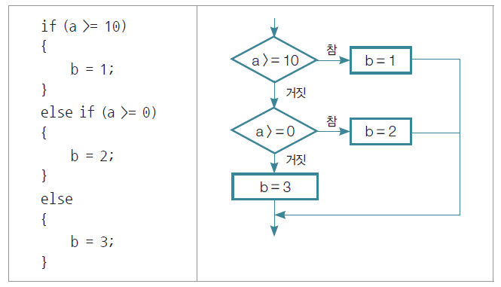
5.1 if문
5.1.3 if ~ else if ~ else문
  예제 풀이
    순서도

Slide 22
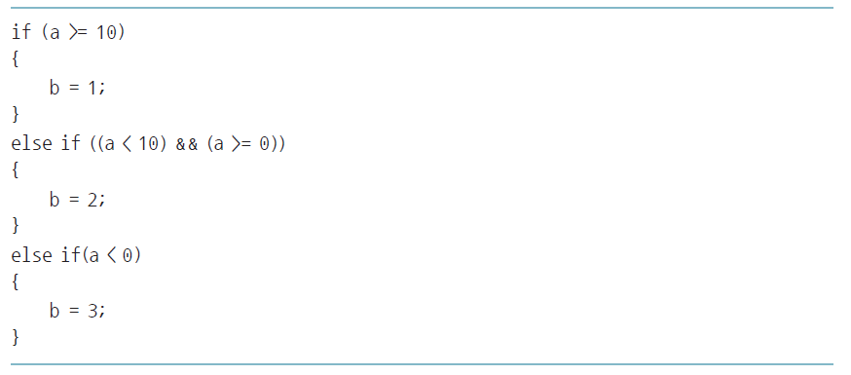
5.1 if문
5.1.3 if ~ else if ~ else문
  예제 풀이
    if 문으로 풀어 쓴 코드
      불필요한 조건검사 하므로 실행 느림

Slide 23
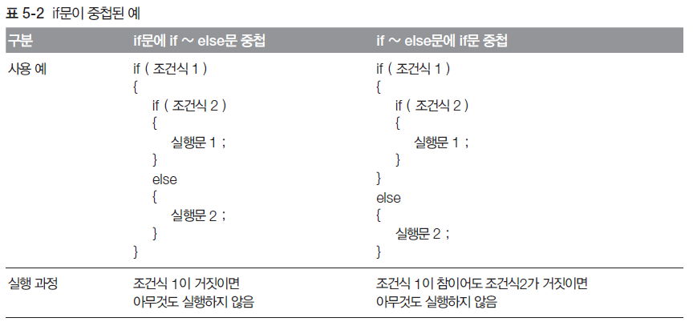
5.2 if문의 활용과 switch~case문
중첩 if 문
  if문의 실행문으로 다른 if문이 사용되는 경우

Slide 24
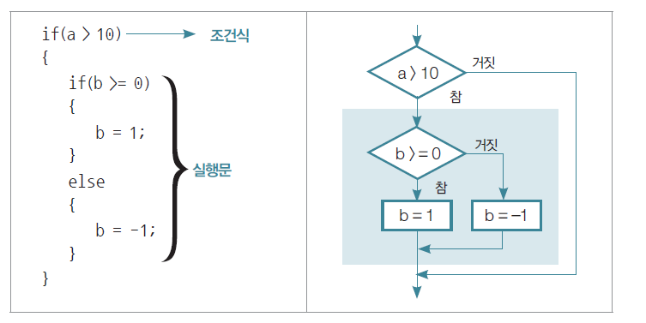
5.2 if문의 활용과 switch~case문
5.2.1 if문 중첩
  어떤 조건 검사 전에 선행조건이 있다면
    if문 안에 if문 넣어 사용
    Ex) if문의 실행문으로 if ~ else문이 사용된 경우

Slide 25
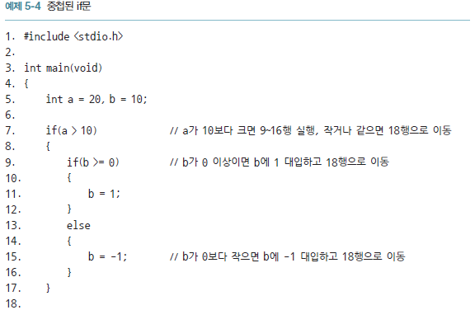
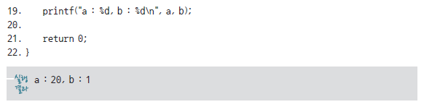
5.2 if문의 활용과 switch~case문
5.2.1 if문 중첩
  중첩된 if 문 예제

Slide 26
5.2 if문의 활용과 switch~case문
5.2.1 if문 중첩
  중첩된 if 문 예제 풀이
    아무리 복잡해도 전체를 한 문장 취급
    5행에서 a의 초기값 20
    7행 조건식 a > 10은 참이 되어 9~16행 실행
      b 값 따라 b = 1이나 b = -1 둘 중 하나 선택
        a 값이 10보다 크지 않다면 7행의 조건이 거짓
        실행문 블록인 9행부터 16행까지는 pass

Slide 27
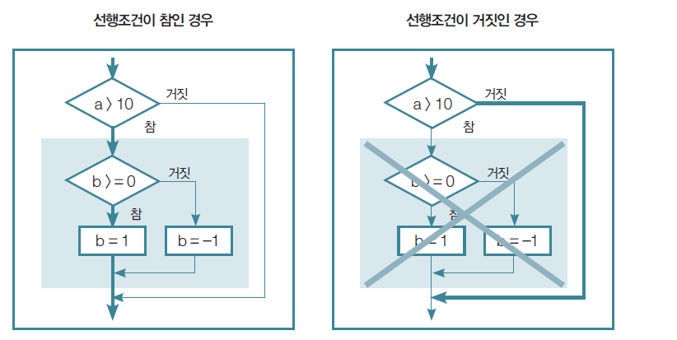
5.2 if문의 활용과 switch~case문
5.2.1 if문 중첩
  중첩된 if 문 예제 풀이
    7행 조건식이 참일 경우만 b의 값이 1이나 -1로 바뀜 -> 선행조건

Slide 28
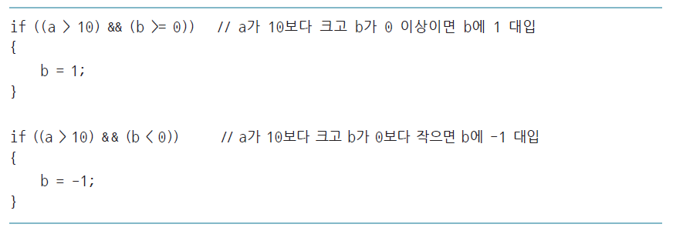
5.2 if문의 활용과 switch~case문
5.2.2 if문을 중첩해서 쓰는 이유
  선행조건 있는 경우 불필요한 조건검사 생략하는 장점
    앞의 중첩 if 문은 다음의 if 문 연속 사용결과와 같은 결과

Slide 29
5.2 if문의 활용과 switch~case문
5.2.2 if문을 중첩해서 쓰는 이유
  연속 if 문 예제 풀이
    논리곱(&&) 연산은 두 조건 모두 만족해야
      a > 10의 조건이 거짓이면 두 if문의 조건식은 모두 거짓
        b값은 바뀌지 않음
      a > 10의 조건이 참일 때 b 값에 따라 둘 중 한 문장 실행
      논리적으로는 if문 중첩 사용한 것과 결과 같음
      두 if문의 조건을 모두 검사하므로 실행 효율 떨어질 수 있음

Slide 30
5.2 if문의 활용과 switch~case문
5.2.2 if문을 중첩해서 쓰는 이유
  연속 if 문 예제 풀이
    if문 중첩 시
      a > 10의 조건을 먼저 확인 후 참인 경우만 다음 조건 따짐
      선행조건이 거짓이면 불필요한 연산 줄임
      작성 편하고 이해 쉬운 장점

Slide 31
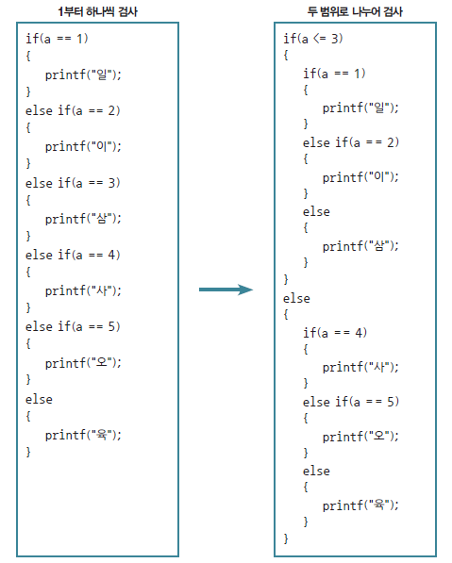
5.2 if문의 활용과 switch~case문
5.2.2 if문을 중첩해서
쓰는 이유
  선행조건 없는 경우의
  중첩 if 문 사용

Slide 32
5.2 if문의 활용과 switch~case문
5.2.2 if문을 중첩해서 쓰는 이유
  분할정복기법
    비교 항목이 많은 경우 여러 번 중첩해 쓰면 실행 시간 단축
    선행조건 필요하다고 오해할 수 있으며 코드가 읽기 어려워지므로 주의

Slide 33
5.2 if문의 활용과 switch~case문
5.2.2 if문을 중첩해서 쓰는 이유
  if ~ else if ~ else문도 if ~ else문이 중첩된 구조
    if ~ else문에서 a >= 10의 조건이 거짓일 때
      else 부분에서 실행할 문장이 안쪽의 if ~ else문 한 문장
        중괄호 생략 가능
      들여쓰기를 보기 좋게 맞추면 if ~ else if ~ else문 작성

Slide 34
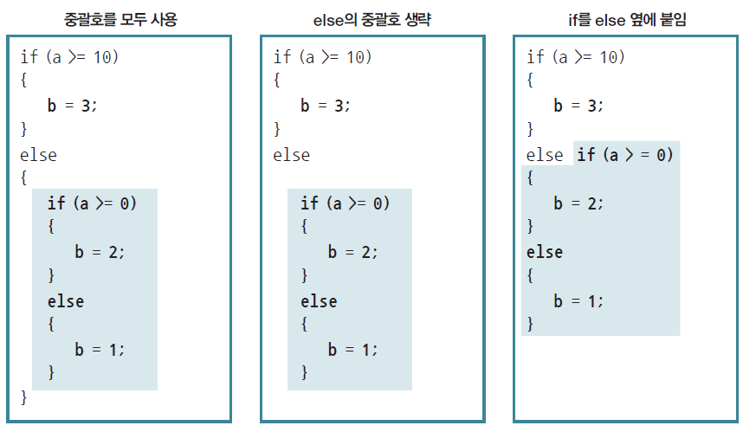
5.2 if문의 활용과 switch~case문
5.2.2 if문을 중첩해서 쓰는 이유
  if ~ else if ~ else문 작성 원리

Slide 35
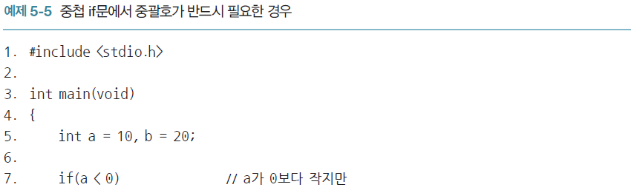
5.2 if문의 활용과 switch~case문
5.2.3 else 결합 문제
  if ~ else문이 참일 때
    실행문으로 기본 if문이 쓰이면 반드시 중괄호 필요
    중첩 if 문에서 중괄호가 반드시 필요한 예제

Slide 36
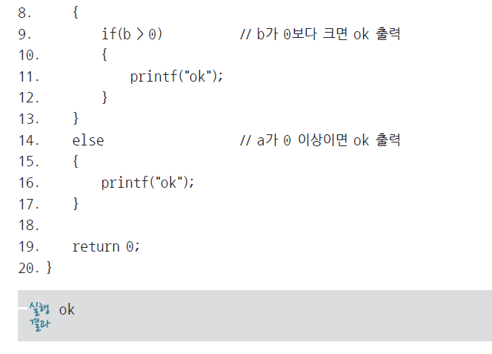
5.2 if문의 활용과 switch~case문
5.2.3 else 결합 문제
  if ~ else문이 참일 때
    중첩 if 문에서 중괄호가 반드시 필요한 예제

Slide 37
5.2 if문의 활용과 switch~case문
5.2.3 else 결합 문제
  중첩 if 문에서 중괄호가 반드시 필요한 예제 풀이
    7행에서 17행까지가 if ~ else문
      조건식이 참인 경우 실행할 문장은 기본 if문 한 문장 사용
      문법적으로 8행과 13행의 중괄호 생략 가능

Slide 38
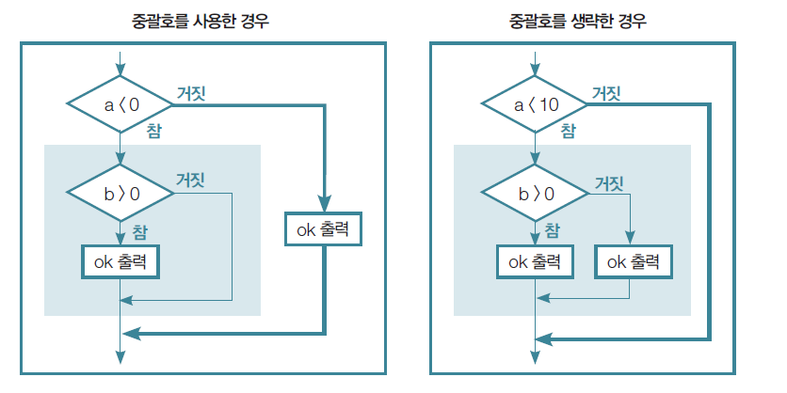
5.2 if문의 활용과 switch~case문
5.2.3 else 결합 문제
  중첩 if 문에서 중괄호가 반드시 필요한 예제 풀이
    중괄호 생략한 경우 컴파일러의 해석
      컴파일러는 if문 중첩된 경우 else를 가장 가까운 if와 연결
      14행의 else를 9행의 if와 짝 지음

Slide 39
5.2 if문의 활용과 switch~case문
5.2.4 switch ~ case문
  일반적인 형식
    조건식의 결과와 일치하는 상수식의 실행문만 수행
      여러 개 중에 하나 선택할 때 주로 쓰임
    조건식은 정수식만 사용하며 기본적으로 case는 break 포함
    정수식은 정수형 상수,변수 쓸 수 있고 수식 사용시 결과값 정수
    case에 사용하는 상수식 역시 정수형만 가능

Slide 40
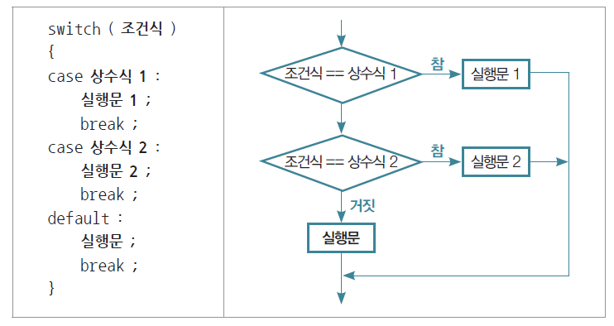
5.2 if문의 활용과 switch~case문
5.2.4 switch ~ case문
  일반적인 형식

Slide 41
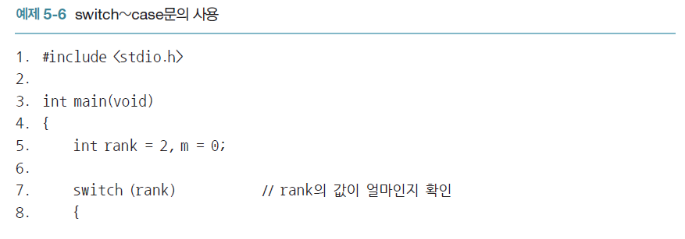
5.2 if문의 활용과 switch~case문
5.2.4 switch ~ case문
  순위에 따라 상금 결정하는 switch ~ case문 예제

Slide 42
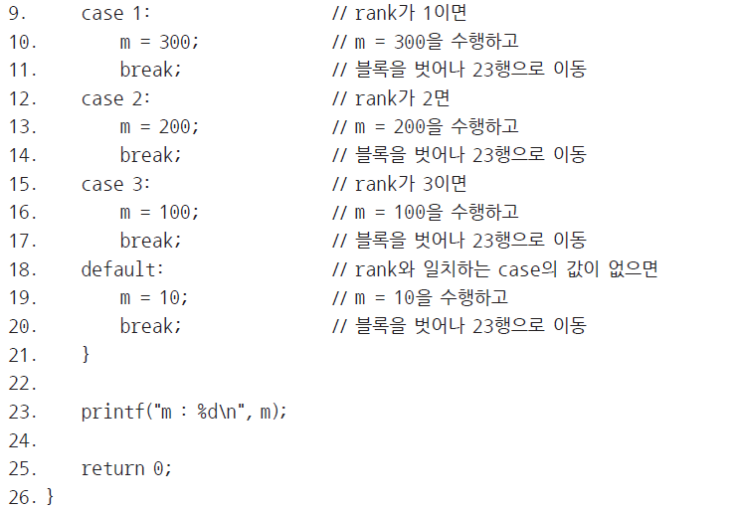
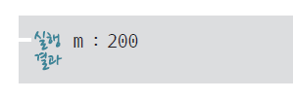
5.2 if문의 활용과 switch~case문
5.2.4 switch ~ case문
  순위에 따라 상금 결정하는 switch ~ case문 예제

Slide 43
5.2 if문의 활용과 switch~case문
5.2.4 switch ~ case문
  순위에 따라 상금 결정하는 switch ~ case문 예제 풀이
    7행에서 switch 괄호 안 조건식 확인
    그 값과 일치하는 상수를 가진 case의 위치로 건너뜀
      5행에서 rank를 2로 초기화했으므로 12행으로 이동
      break가 나올 때까지 모든 문장 실행
        m에 200 대입하고 블록 벗어남

Slide 44
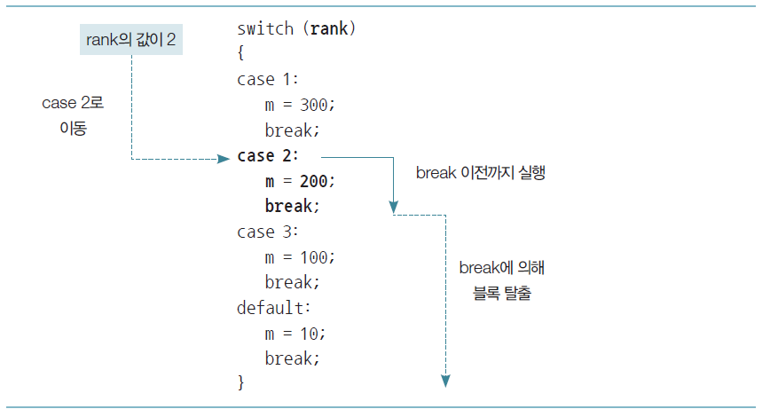
5.2 if문의 활용과 switch~case문
5.2.4 switch ~ case문
  순위에 따라 상금 결정하는 switch ~ case문 예제 풀이

Slide 45
5.2 if문의 활용과 switch~case문
5.2.4 switch ~ case문
  순위에 따라 상금 결정하는 switch ~ case문 예제 풀이
    조건식과 일치하는 case의 상수가 없으면 default
      rank의 값이 1~3이 아니면 default로 이동 - m은 10
      default는 상수식 쓰지 않으며 생략 가능
      default 생략한 경우
        rank와 일치하는 case의 상수 없으면 바로 블록 벗어남
        블록 내의 어떤 문장도 실행되지 않음
      default의 위치는 블록 안이면 어디든 넣을 수 있음
      보통 마지막에 넣어 예외 상황 처리할 때 사용

Slide 46
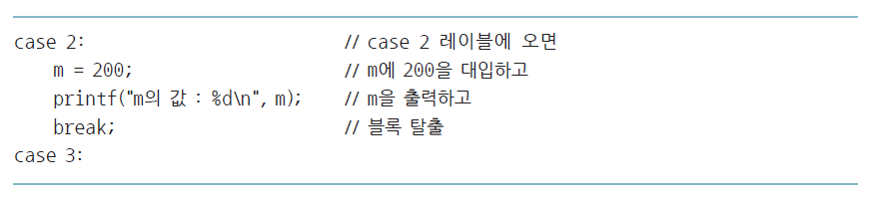
5.2 if문의 활용과 switch~case문
5.2.4 switch ~ case문
  순위에 따라 상금 결정하는 switch ~ case문 예제 풀이
    case와 default - 건너뛸 위치 표시하는 레이블(label) 역할
      해당 case에서 실행문이 두 문장 이상이면 순서대로 작성
      Ex) case 2에서 m에 200 저장하고 출력

Slide 47
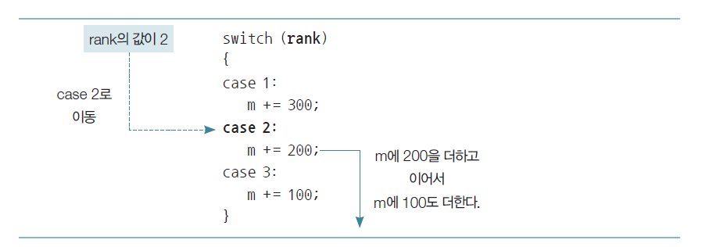
5.2 if문의 활용과 switch~case문
5.2.4 switch ~ case문
  순위 따라 상금 결정하는 switch ~ case문 예제 풀이
    break 생략한 예제
      Ex) 1등인 경우 2등, 3등의 상금 함께 받고 2등은 3등 상금 함께 받는 경우

Slide 48
5.2 if문의 활용과 switch~case문
5.2.4 switch ~ case문
  순위에 따라 상금 결정하는 switch ~ case문 예제 풀이
    switch~case문을 if문으로 바꾸어 같은 결과 얻기
      switch~case문은 정수값 따라 실행 문장 선택에 좋은 구조
      범위 검사하는 경우에는 적합하지 않음

Slide 49
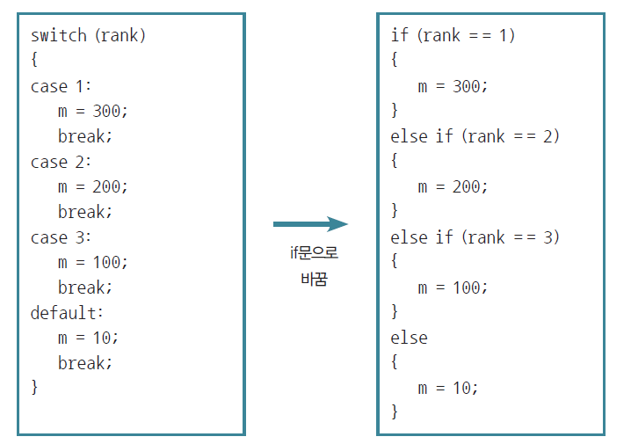
5.2 if문의 활용과 switch~case문
5.2.4 switch ~ case문
  순위에 따라 상금 결정하는 switch ~ case문 예제 풀이
    실행 결과가 같은 두 개의 코드

